Slide 1
Java Programming thread
본 자료는 인피니티북스의 Power Java의 자료를 각색한 것임.

Slide 2
이번 장에서 학습할 내용
스레드는 동시에 여러 개의 프로그램을 실행하는 효과를 냅니다.
스레드의 개요
스레드의 생성과 실행
스레드 상태
스레드의 스케줄링
스레드간의 조정

Slide 3
process의 개념
process
수행중인 한 프로그램 = address space + 사용하는 자원
한 프로세스의 수행은 순차적으로 실행됨
용어 : task, user program
process와 program
program : Passive entry(static)
process : Active entry(dynamic)
process = program + registers + stack + resources
구성요소
code
PC(program counter)
registers
data
stack
data section(image)
수행시 할당된 자원(memory, CPU, PCB)

Slide 4
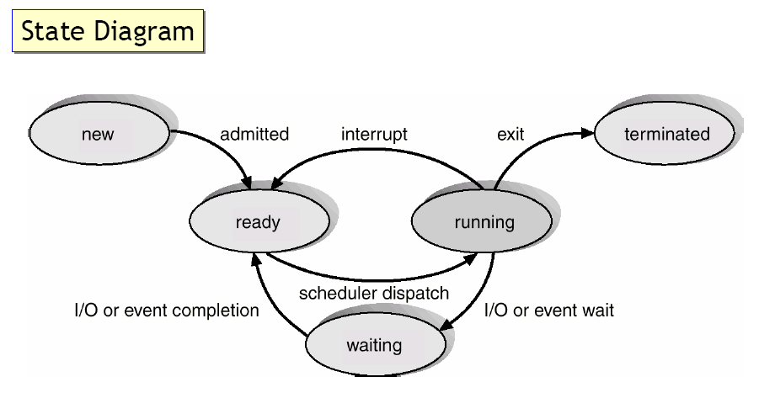
process의 상태
① Job Scheduler
③interrupt
② CPU Scheduler
④ I/O or event wait
① Job scheduler : 새로운 process가 생기면 ready큐에 삽입
② CPU scheduler : ready큐의 process들을 선택하여 running
③ interrupt : running되는 수가 많거나 interrupt가 걸리면 ready큐로 상태를 변경
④ I/O와 같이 대기 시간이 길어지면 waiting상태로 변경

Slide 5
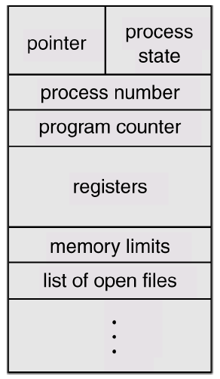
PCB(process control block)
PCB
특정 process에 대한 정보를 가진 데이타 블록
process의 변화하는 모든 정보에 대한 기억장소 역할
요소
process의 상태
PC(program counter)
registers
CPU 스케줄링 정보
memory관리 정보
계정(accounting) 정보
CPU사용량, 프로세스 번호
입출력 상태정보
I/O요청들, I/O장치들
open된 file리스트

Slide 6
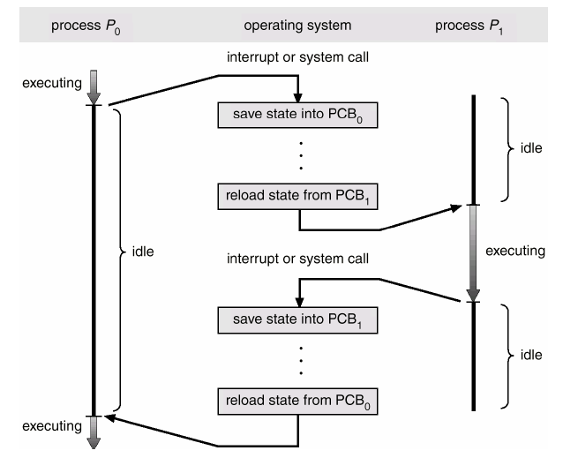
Context Switch
kernel

Slide 7
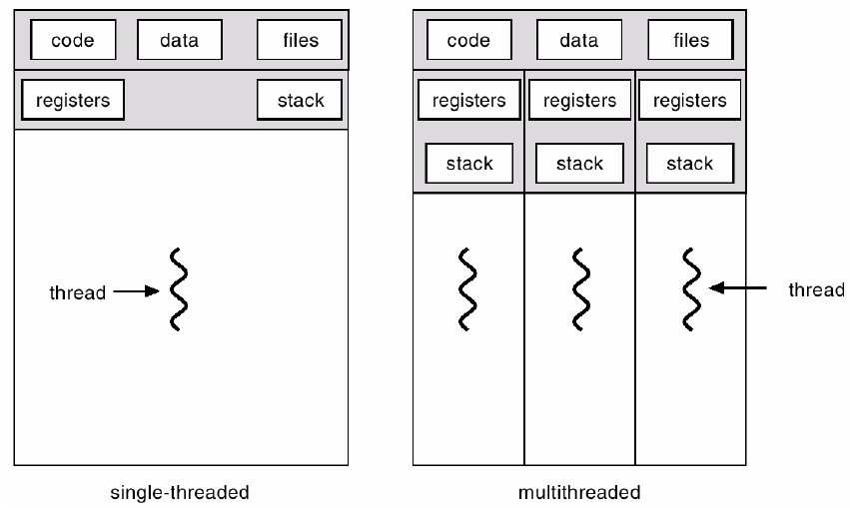
thread의 개념
쓰레드(thread) 탄생의 동기
효율을 위해 병행 수행 필요
프로세스의 context switching의 과다한 overhead
context switching의 비용을 줄이면서 자원들을 공유하자는 개념이 바로 thread
정의
lightweight process
쓰레드당 별도의 레지스터 셋, PC, stack
그 외 자원들은 공유
어떤 쓰레드가 I/O작업으로 인해 waiting상태가 되도 다른 쓰레드는 수행될 수 있다.

Slide 8
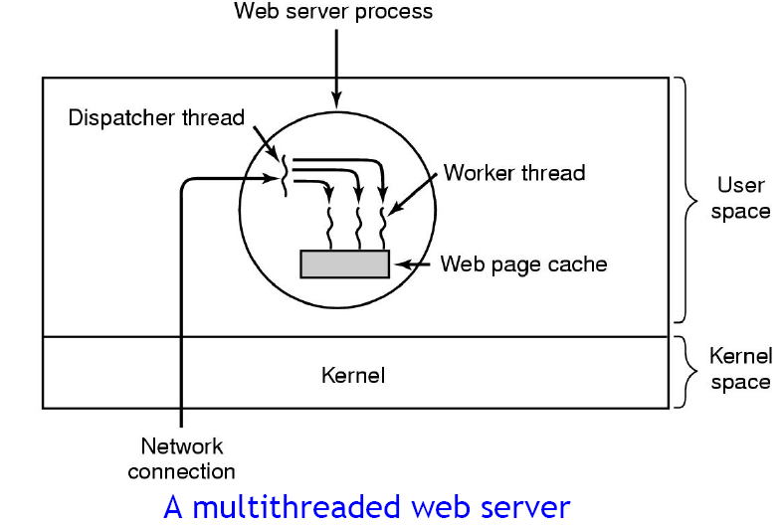
thread의 개념
잇점
응답성(responsiveness)
자원공유(resource sharing)
경제성(economy) : thread간의 switching은 비용이 저렴
다중 CPU의 활용
사용 예

Slide 9
자바 쓰레드
자바 쓰레드는 JVM에 의해 관리됨.
JVM이 생성한 메인쓰레드(main thread)에서 main()메소드를 호출/실행
생성 방법
(1) Thread클래스를 extends하여 클래스 생성
(2) Thread클래스의 하위클래스가 될 수 없는 경우 Runnable인터페이스를 사용
Notes:
쓰레드는 표준 라이브러리에 클래스로 정의되어 있다.
사용을 위해선 먼저 객체를 생성시킨다.
Thread worker = new Thread();
run() method는 실제로 thread의 동작이 정의된 부분이다.
run()의 수행이 끝나면 thread는 끝난다. stop()을 사용해서 명시적으로 끝나게 할 수도 있다.
suspend()는 thread를 일시 중단 시킨다.

Slide 10
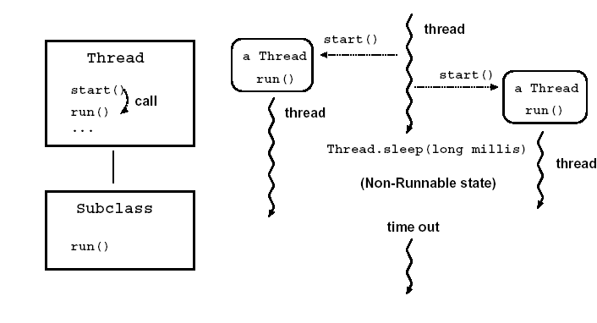
자바 쓰레드 생성 방법 - 1
Thread클래스를 extends하여 클래스 생성
쓰레드 생성에 필요한 준비작업을 한 후 run()을 호출함.
main
thread
Notes:
쓰레드는 표준 라이브러리에 클래스로 정의되어 있다.
사용을 위해선 먼저 객체를 생성시킨다.
Thread worker = new Thread();
run() method는 실제로 thread의 동작이 정의된 부분이다.
run()의 수행이 끝나면 thread는 끝난다. stop()을 사용해서 명시적으로 끝나게 할 수도 있다.
suspend()는 thread를 일시 중단 시킨다.

Slide 11
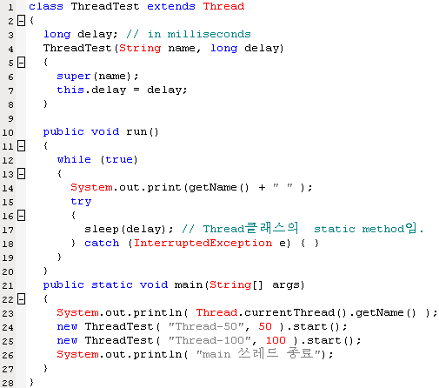
실습 예제 : ThreadTest.java

Slide 12
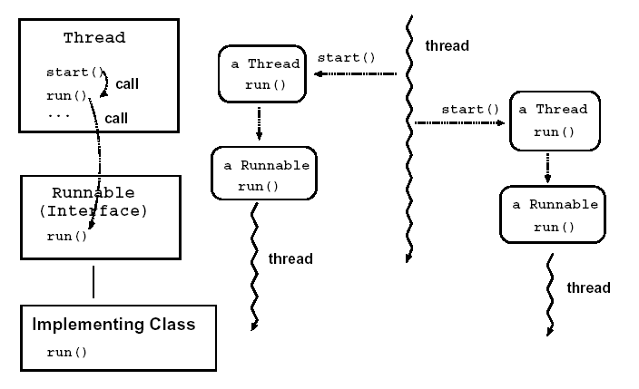
자바 쓰레드 생성 방법 – 2
Thread클래스의 하위클래스가 될 수 없는 경우 Runnable인터페이스를 사용
main
thread

Slide 13
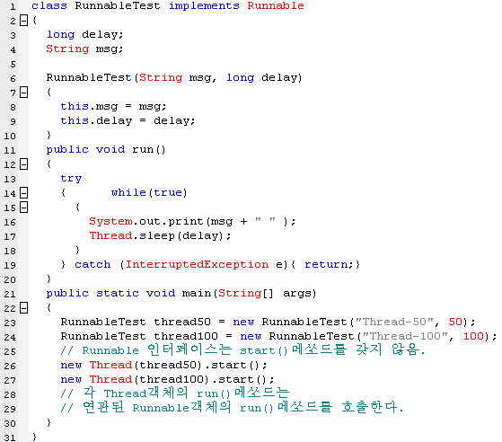
실습 예제 : RunnableTest.java

Slide 14
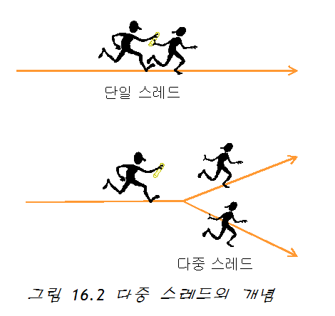
스레드란?
다중 스레딩(multi-threading)은 하나의 프로그램이 동시에 여러 가지 작업을 할 수 있도록 하는 것
각각의 작업은 스레드(thread)라고 불린다.

Slide 15
멀티스레드를 사용하는 이유
웹 브라우저에서 웹 페이지를 보면서 동시에 파일을 다운로드할 수 있도록 한다.
워드 프로세서에서 문서를 편집하면서 동시에 인쇄한다.
게임 프로그램에서는 응답성을 높이기 위하여 많은 스레드를 사용한다.
GUI에서는 마우스와 키보드 입력을 다른 스레드를 생성하여 처리한다.

Slide 16
중간 점검 문제
1. 스레드와 프로세스의 결정적인 차이점은 무엇인가?
2. 스레드를 사용해야만 하는 프로그램을 생각하여 보자.
3. 다중 스레딩에서 발생할 수 있는 문제에는 어떤 것들이 있을까? 추측하여 보라.

Slide 17
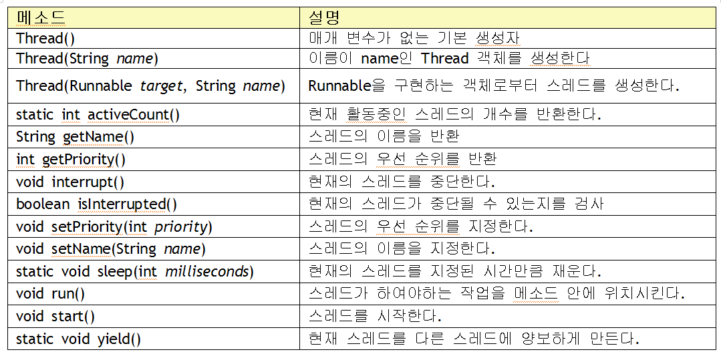
스레드 생성과 실행
스레드는 Thread 클래스가 담당한다.

Slide 18
스레드를 생성하는 방법
Thread 클래스를 상속하는 방법
스레드 생성 방법
Runnable 인터페이스를 구현하는 방법

Slide 19
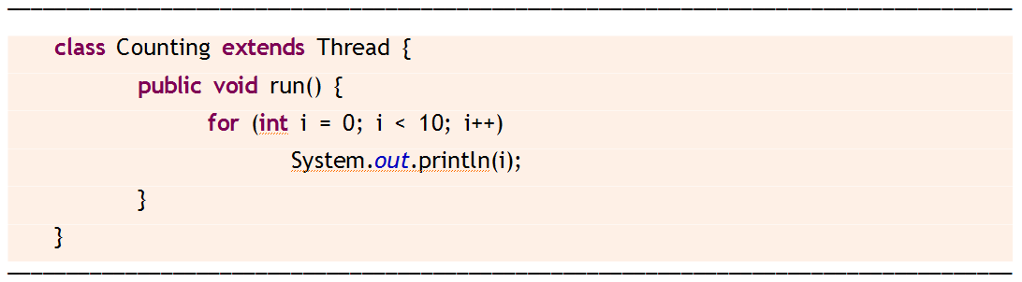
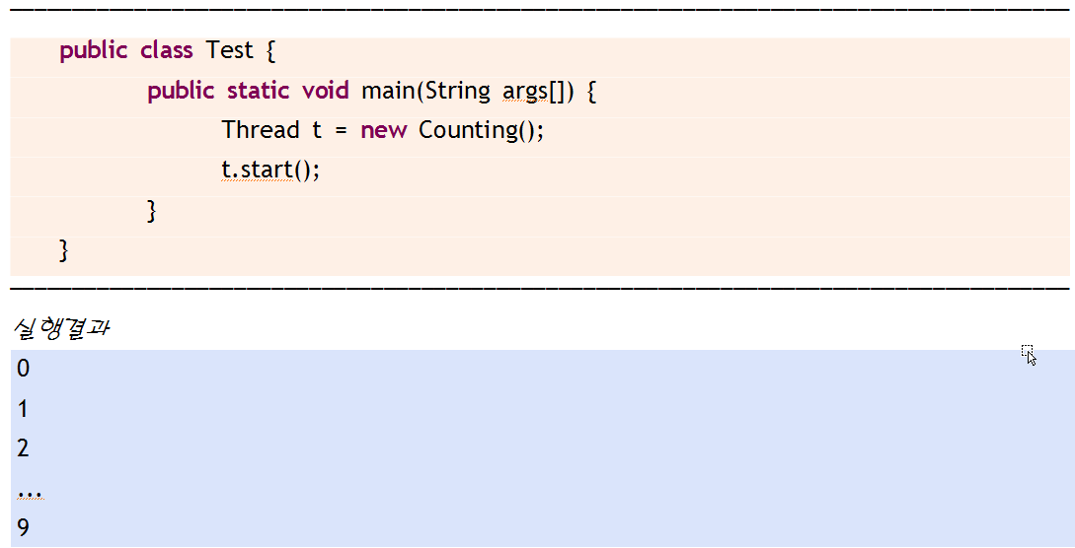
Thread 클래스를 상속하는 방법

Slide 20
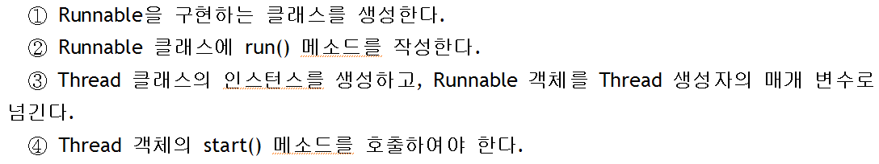

Runnable 인터페이스를 구현하는 방법
Thread 객체 = 일꾼
Runnable 객체 = 작업의 내용

Slide 21
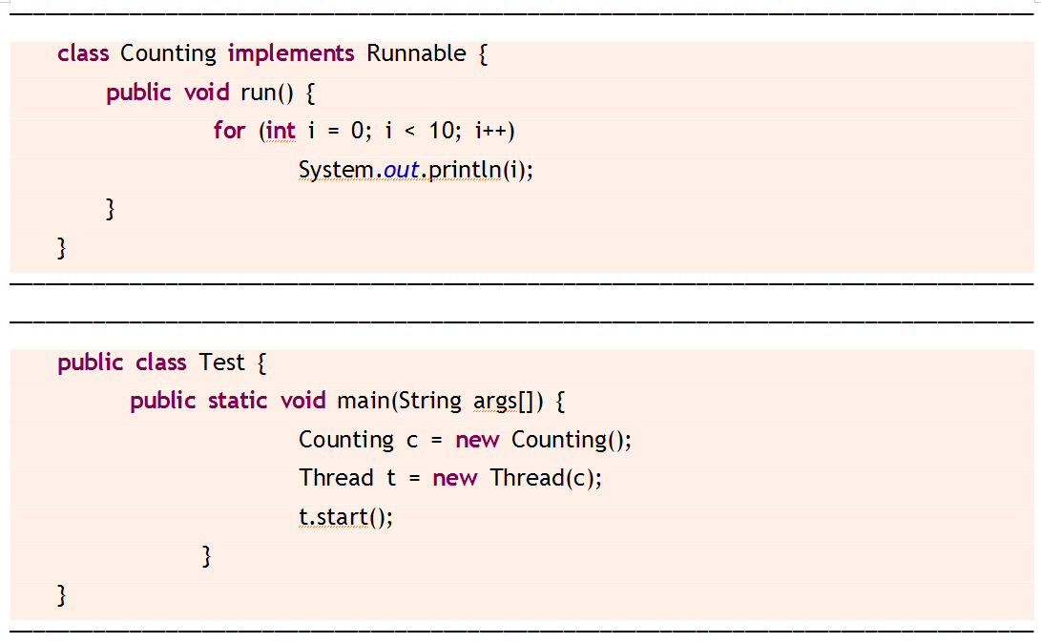
Runnable 인터페이스를 구현하는 방법

Slide 22
어떤 방법이 좋은가?
자바에서 다중 상속이 불가능한 것을 감안한다면 Runnable 인터페이스를 사용하는 것이 좋다.
Runnable 인터페이스를 사용하면 고수준의 스레드 관리 API도 사용할 수 있다.
Runnable 구현
Thread 상속

Slide 23
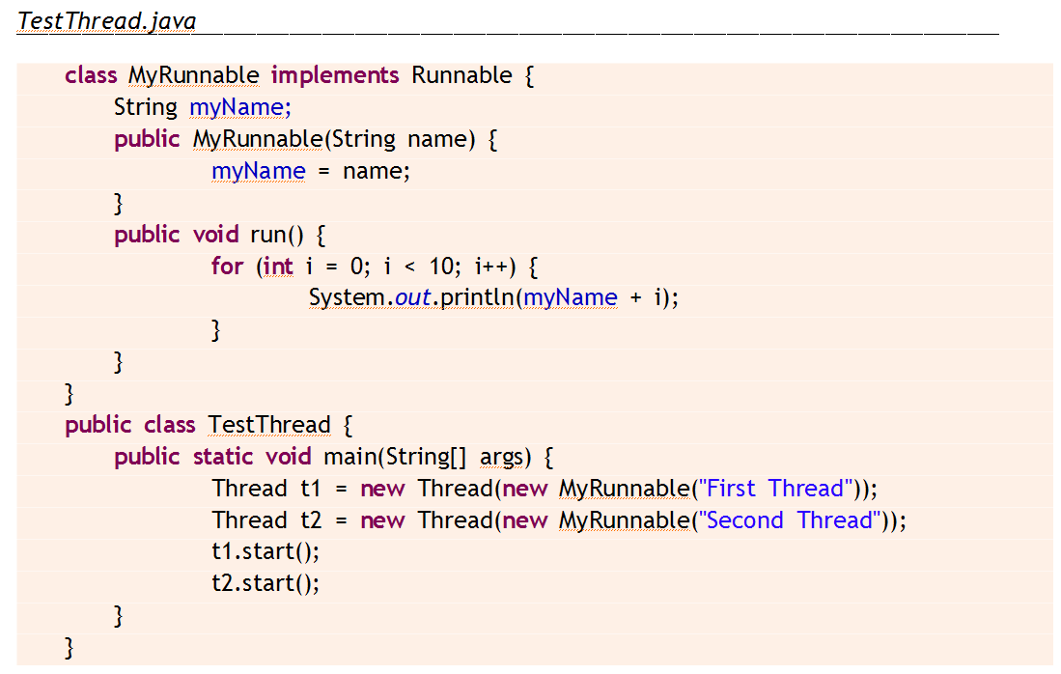
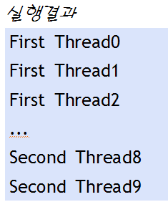
예제

Slide 24
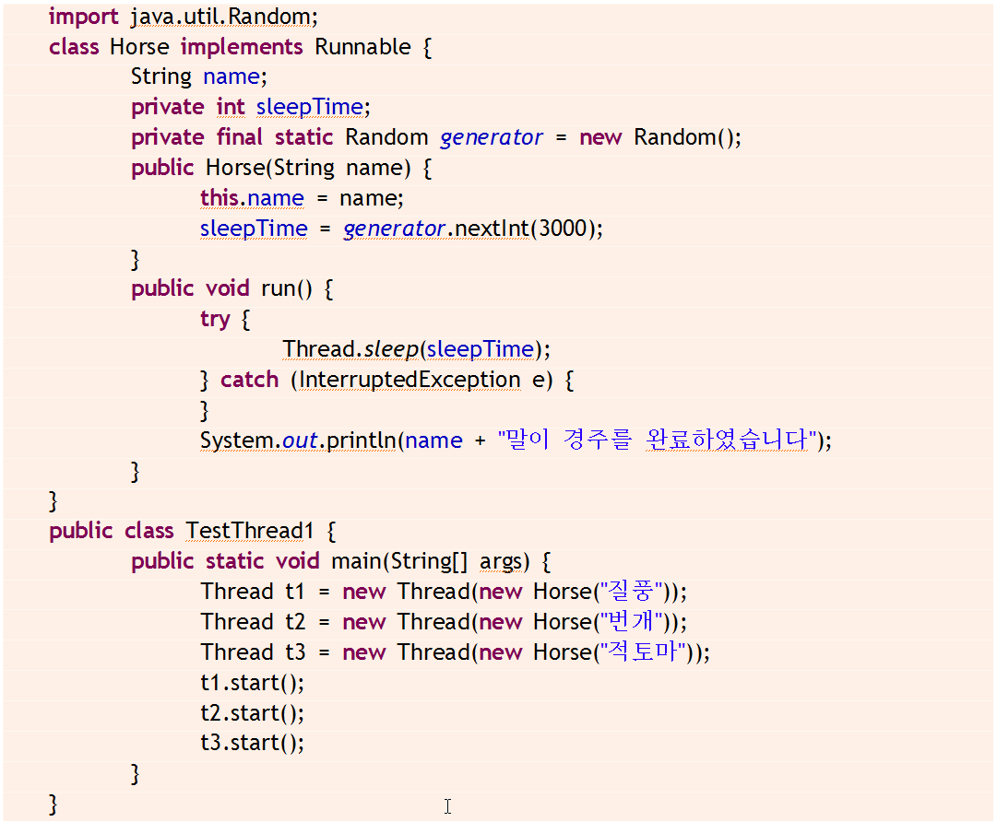
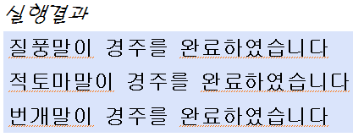

Slide 25
중간 점검 문제
1. 스레딩을 담당하는 클래스의 이름은?
2. Thread를 상속받는 방법의 문제점은 무엇인가?

Slide 26
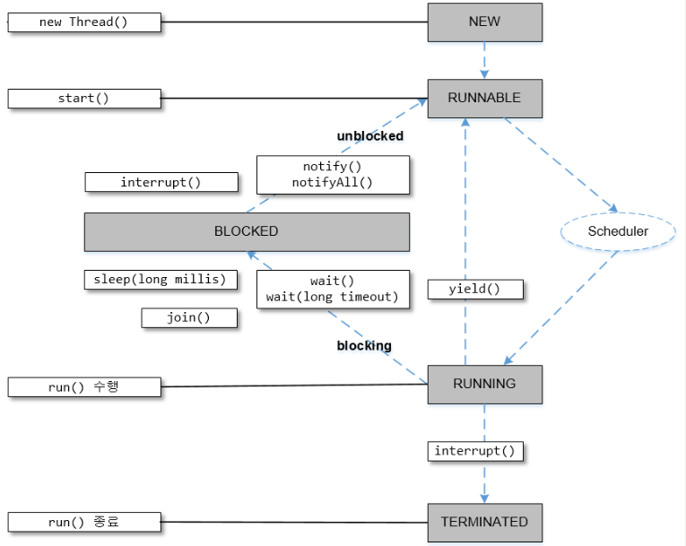
스레드 상태

Slide 27
생성 상태와 실행 가능 상태
생성 상태
Thread 클래스를 이용하여 새로운 스레드를 생성
start()는 생성된 스레드를 시작
stop()은 생성된 스레드를 멈추게 한다.
실행 가능 상태
스레드가 스케줄링 큐에 넣어지고 스케줄러에 의해 우선순위에 따라 실행

Slide 28
실행 중지 상태
실행 가능한 상태에서 다음의 이벤트가 발생하면 실행 중지 상태로 된다.
스레드나 다른 스레드가 suspend()를 호출하는 경우
스레드가 wait()를 호출하는 경우
스레드가 sleep()을 호출하는 경우
스레드가 입출력 작업을 하기 위해 대기하는 경우

Slide 29
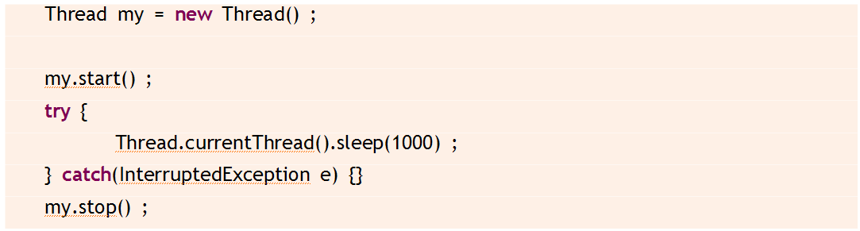
강제적인 종료

Slide 30
중간 점검 문제
1. Thread의 run() 메소드의 역할은?
2. Thread의 start(), stop() 메소드의 역할은?
3. 어떤 일이 발생하면 스레드가 실행 중지 상태로 가는가?

Slide 31
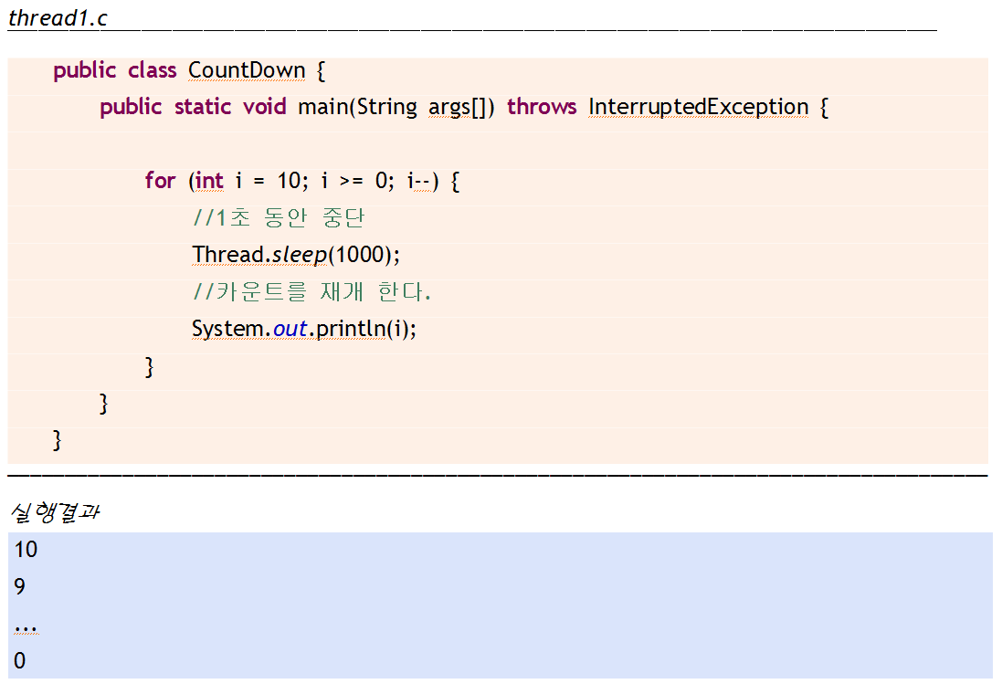
스레드 스케줄링

Slide 32
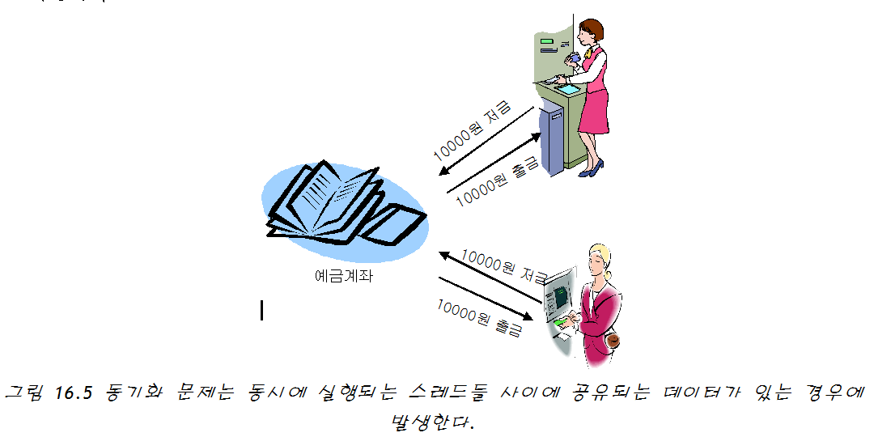
동기화
동기화(synchronization): 한 번에 하나의 스레드 만이 공유 데이터를 접근할 수 있도록 제어하는 것이 필요
예제:
공유되는 데이터

Slide 33
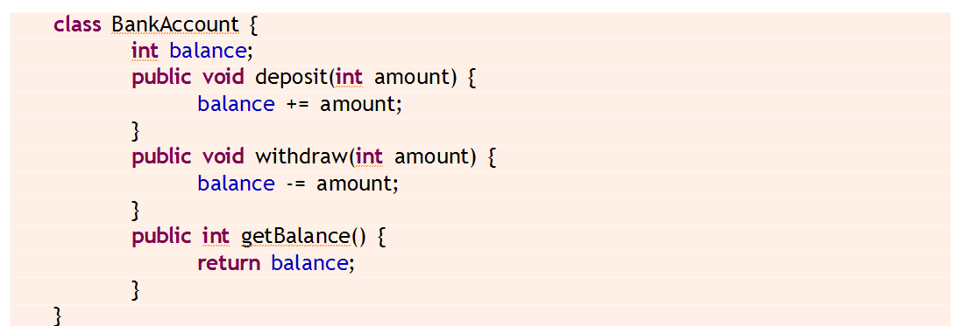
은행 계좌

Slide 34
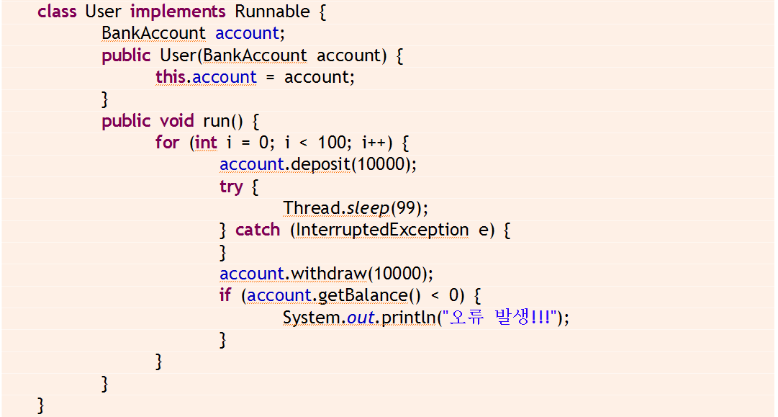
사용자

Slide 35
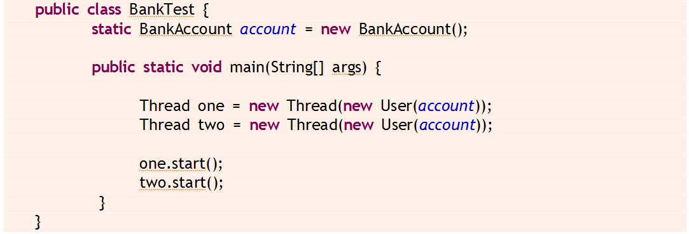
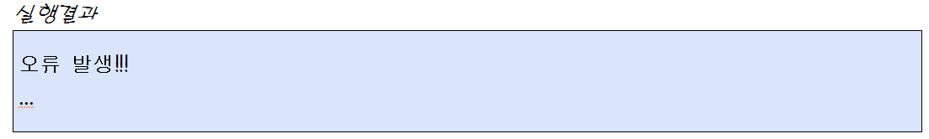
BankTest 클래스

Slide 36
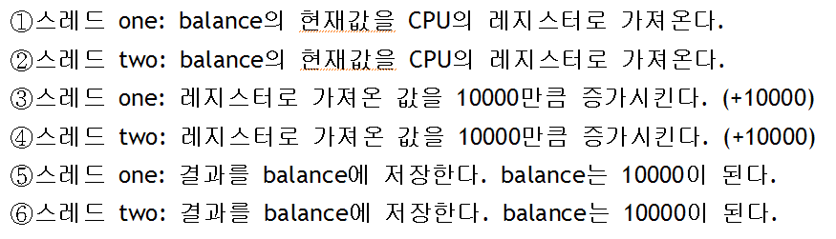
오류가 발생하는 원인
오류가 발생하는 여러 가지의 경우가 있지만 그 중의 하나는 다음과 같다.
스레드 one의 저금은 없어진다.

Slide 37
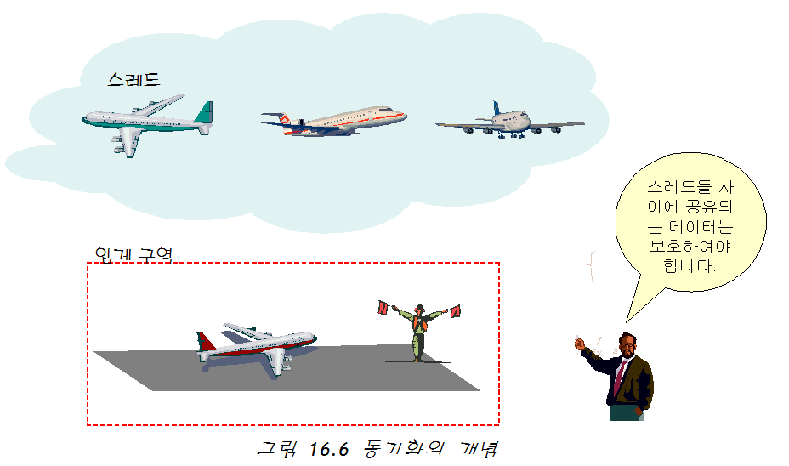
동기화 문제
하나의 스레드가 공유 데이터를 사용하면 다른 스레드가 사용하지 못하게 해야 합니다.

Slide 38
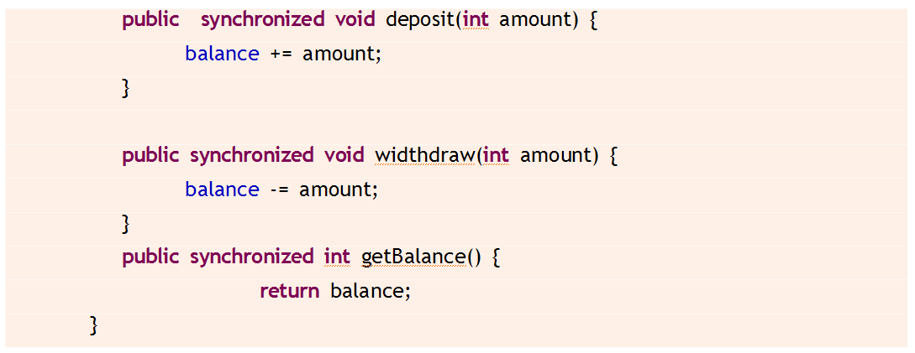
동기화 메소드
자바가 제공하는 동기화 방법
한순간에 하나의 스레드만을 허용

Slide 39
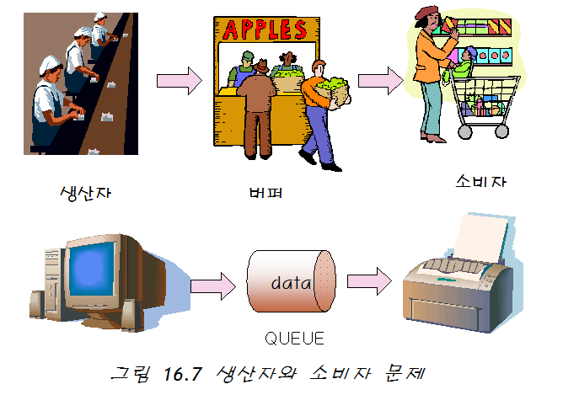
스레드간의 조정
만약 두개의 스레드가 데이터를 주고 받는 경우에 발생

Slide 40
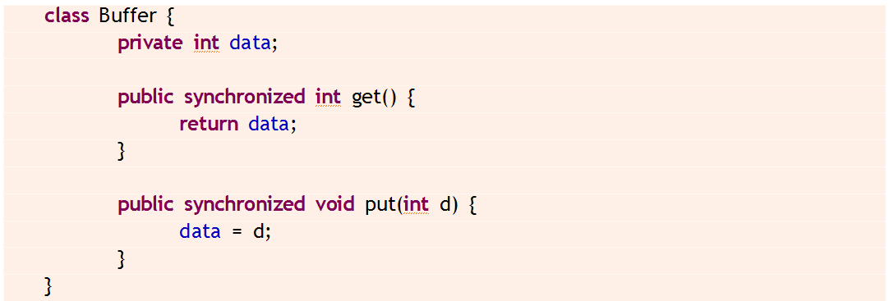
Buffer 클래스
생산자와 소비자가 공유

Slide 41
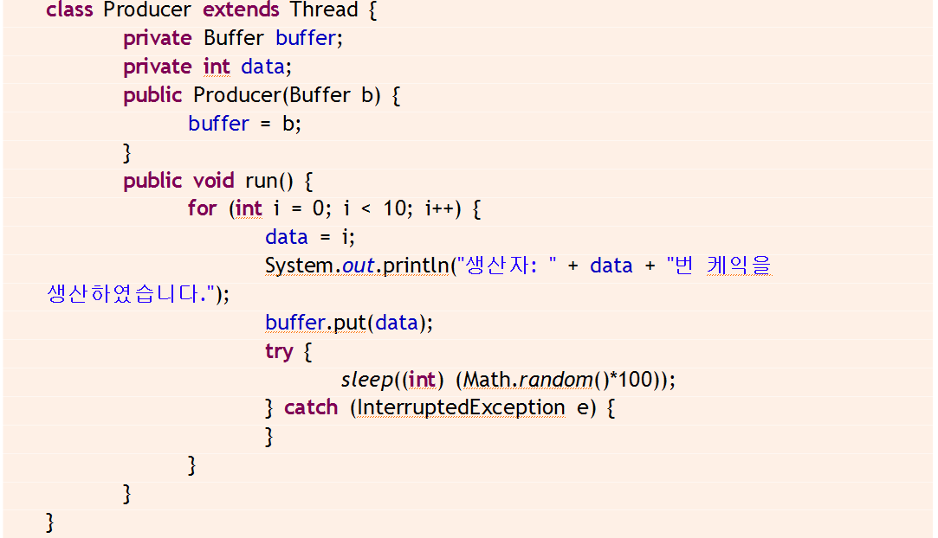
생산자 클래스

Slide 42
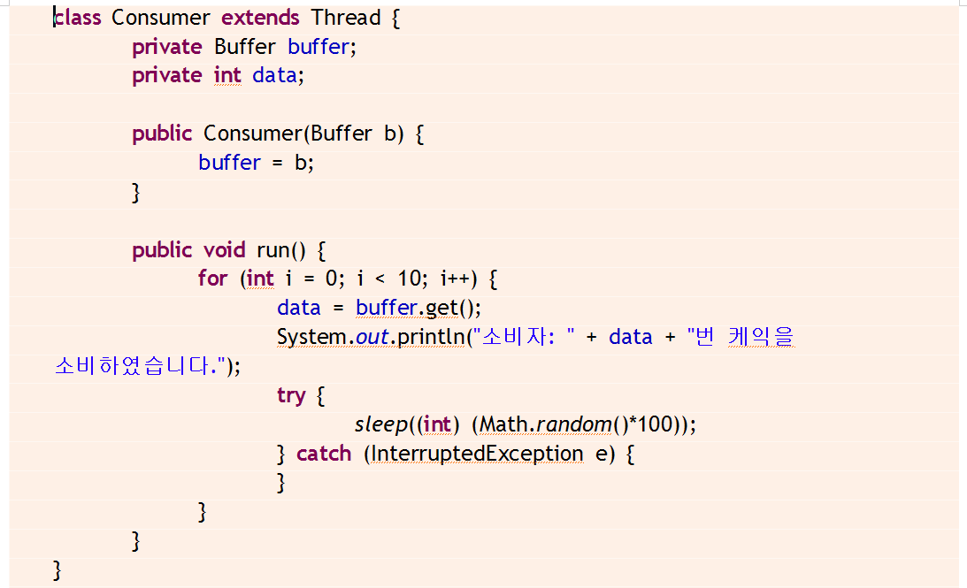
소비자 클래스

Slide 43
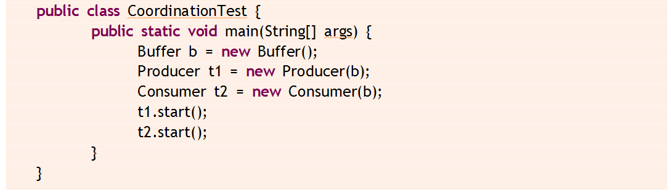
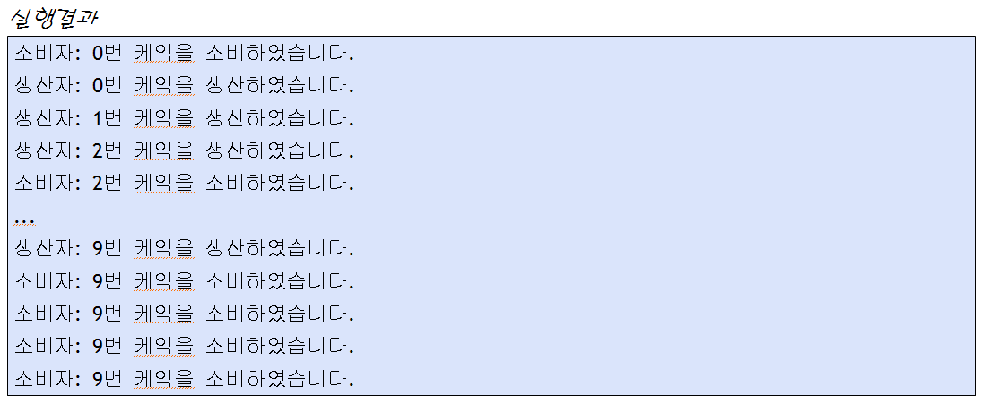
테스트 클래스
생산이 너무 빠름 !!
소비가 너무 빠름!!

Slide 44
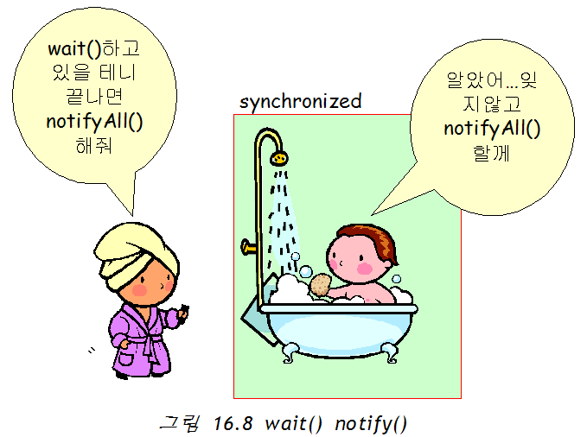
wait()와 notify()

Slide 45
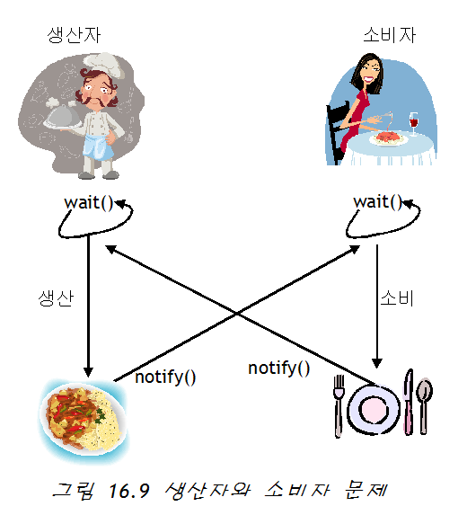
생산자/소비자 문제에 적용

Slide 46
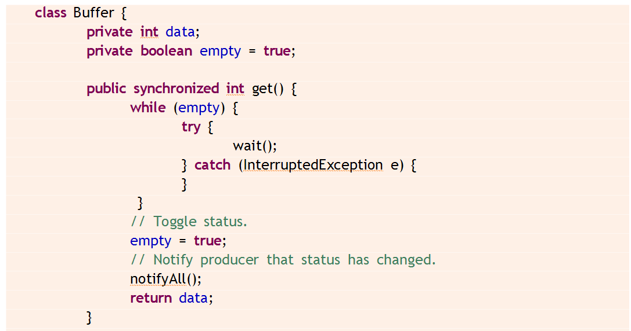
생산자/소비자 문제 해결

Slide 47
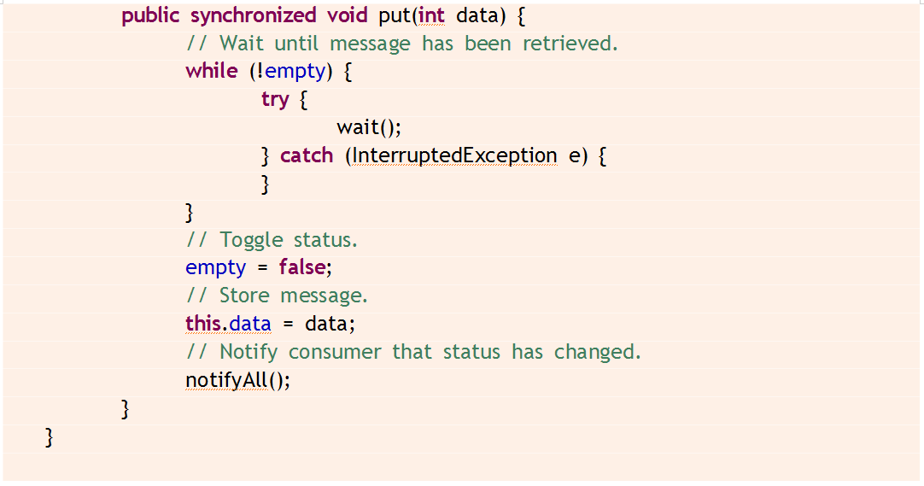
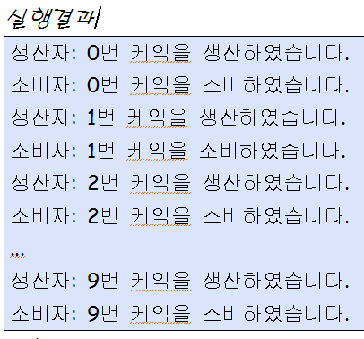
생산자/소비자 문제 해결

Slide 48
중간 점검 문제
1. wait()와 notify() 메소드는 왜 필요한가?
2. wait()는 어떤 역할을 하는가?
3. notify()는 어떤 역할을 하는가?

Slide 49
Q & A

